Slide 1
Uspoređivanje
cijelih brojeva
Autorica: Karolina Rastić
Manje izmjene: Antonija Horvatek

Slide 2
Uspoređivanje cijelih brojeva
-6
-5
-4
-3
-2
-1
0
1
2
3
4
5
6
2 < 5
Uvijek vrijedi:
veći je onaj broj
koji se na brojevnom pravcu
nalazi desno.

Slide 3
Uspoređivanje cijelih brojeva
-6
-5
-4
-3
-2
-1
0
1
2
3
4
5
6
-3 < 0
-4 < 1
0 < 4
Svaki negativni cijeli broj je manji od svakog pozitivnog cijelog broja.
Svaki negativan cijeli broj manji je od 0.
Svaki pozitivan cijeli broj veći je od 0.

Slide 4
Uspoređivanje negativnih cijelih brojeva
Moskva
Oslo

Slide 5
Uspoređivanje negativnih cijelih brojeva
Termometar: Moskva -10°C, Oslo -20°C
-25
-20
-15
-10
-5
0
5
10
15
20
-20 < -10
10 < 20
Od dvaju negativnih cijelih brojeva, veći je
onaj koji ima manju apsolutnu vrijednost.

Slide 6
1. kat
prizemlje
-1. kat
-2. kat
-3. kat

Slide 7
Lift: Plavi je na -1. katu, a Smeđi na -3. katu
-3
-2
-1
0
1
2
3
4
5
6
-3 < -1
1 < 3
Od dvaju negativnih cijelih brojeva, veći je
onaj koji ima manju apsolutnu vrijednost.
Od dvaju negativnih cijelih brojeva, veći je onaj koji je bliže broju 0 na brojevnom pravcu.

Slide 8
Od dvaju pozitivnih cijelih brojeva, veći je onaj koji ima veću apsolutnu vrijednost.
Od dvaju negativnih cijelih brojeva, veći je onaj koji ima manju apsolutnu vrijednost.
Pomoću apsolutne vrijednosti ne mogu se uspoređivati brojevi različitih predznaka.
U skladu s apsolutnom vrijednošću!
14 > 10
Suprotno od apsolutnih vrijednosti!
-14 > -10
-1 < 2
-2 < 1

Slide 9
ZA SVAKA DVA CIJELA BROJA vrijedi da je desni broj veći od lijevog.

Slide 10
Domaća zadaća:
Stanica 13.
zadaci: 41., 45., 46.

Slide 11
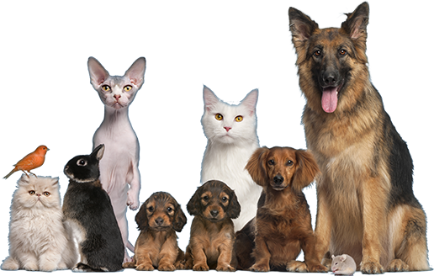
A1
6 < 22
6 Օ 22
B1
-9 < -8
-9 Օ -8
-67 < -9
-67 Օ -9
3 > -22
3 Օ -22
-42 < -6
-42 Օ -6
-72 < -8
-72 Օ -8
2 < 8
C1
D1
E1
F1
2 Օ 8
G1
-16 < 0
-16 Օ 0
16 > 0
16 Օ 0
-34 < -10
-34Օ-10
-7 = -7
-7 Օ -7
9 > 0
9 Օ 0
-8 < -6
-8 Օ -6
-2 < -1
A2
B2
C2
D2
E2
F2
-2 Օ -1
G2
6 > -9
6 Օ -9
-35 = -35
-35Օ-35
-48 < 48
-48 Օ 48
-3 < 3
-3 Օ 3
-8 < -4
-8 Օ -4
0 > -12
0 Օ -12
55 > 11
A3
B3
C3
D3
E3
F3
55 Օ 11
G3
-100 < 4
-100Օ 4
-3 < 15
-3 Օ 15
-30 < 15
-30 Օ 15
-3 > -10
-3 Օ -10
-150 < 3
-150Օ 3
-14 = -14
-14Օ-14
-2 < 0
A4
B4
C4
D4
E4
F4
-2 Օ 0
G4
50 > -45
50 Օ-45
90 > 11
90 Օ 11
87 > -87
87 Օ-87
-8 = -8
-8 Օ -8
10 > -10
10 Օ-10
100 > 1
100 Օ 1
-1 > -7
A5
B5
C5
D5
E5
F5
-1 Օ -7
G5

Slide 12
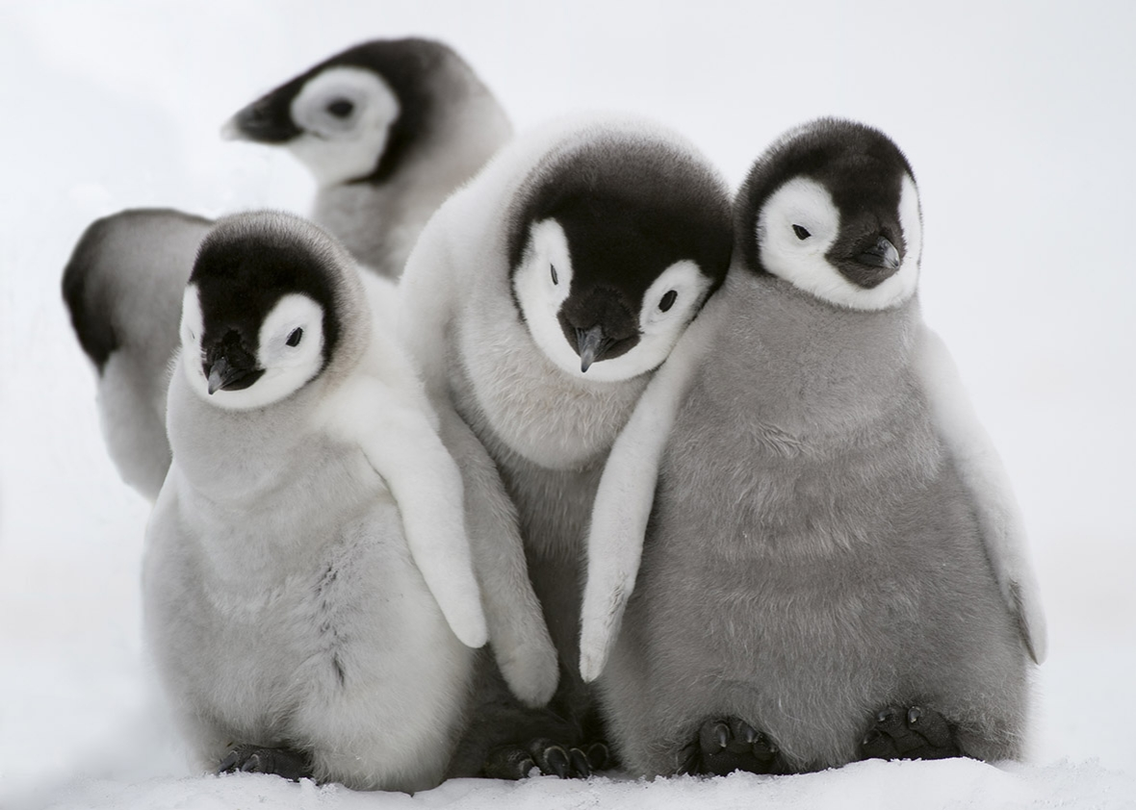
A1
6 < 22
6 Օ 22
B1
-9 < -8
-9 Օ -8
-67 < -9
-67 Օ -9
3 > -22
3 Օ -22
-42 < -6
-42 Օ -6
-72 < -8
-72 Օ -8
2 < 8
C1
D1
E1
F1
2 Օ 8
G1
-16 < 0
-16 Օ 0
16 > 0
16 Օ 0
-34 < -10
-34Օ-10
-7 = -7
-7 Օ -7
9 > 0
9 Օ 0
-8 < -6
-8 Օ -6
-2 < -1
A2
B2
C2
D2
E2
F2
-2 Օ -1
G2
6 > -9
6 Օ -9
-35 = -35
-35Օ-35
-48 < 48
-48 Օ 48
-3 < 3
-3 Օ 3
-8 < -4
-8 Օ -4
0 > -12
0 Օ -12
55 > 11
A3
B3
C3
D3
E3
F3
55 Օ 11
G3
-100 < 4
-100Օ 4
-3 < 15
-3 Օ 15
-30 < 15
-30 Օ 15
-3 > -10
-3 Օ -10
-150 < 3
-150Օ 3
-14 = -14
-14Օ-14
-2 < 0
A4
B4
C4
D4
E4
F4
-2 Օ 0
G4
50 > -45
50 Օ-45
90 > 11
90 Օ 11
87 > -87
87 Օ-87
-8 = -8
-8 Օ -8
10 > -10
10 Օ-10
100 > 1
100 Օ 1
-1 > -7
A5
B5
C5
D5
E5
F5
-1 Օ -7
G5

Slide 13
Najtoplije zahvaljujem kolegici
Karolini Rastić
na slanju materijala te na dozvolama da unesem manje izmjene
i da ga objavim na svojim web stranicama.
Antonija Horvatek
Matematika na dlanu
http://www.antonija-horvatek.from.hr/

